Slide 1
НОМЫН САНГИЙН СИСТЕМ
П.Өсөхжаргал SE22D028

Slide 2
Энэ төслийг яагаад сонгосон бэ?
Системийн бүтэц нь энгийн, ойлгоход хялбар тул богино хугацаанд үр дүнтэй хөгжүүлэх боломжтой байсан.
Интернэтэд олон нээлттэй эх сурвалжтай
Програмчлалын үндсэн ойлголтыг багтаадаг
Суралцахад тохиромжтой
Ямар асуудлыг шийдэж байна вэ?
Хэрэглэгч номыг онлайнаар үзэж, зээлж, буцааж болно.
Админ хэрэглэгчид номын мэдээлэлд шууд өөрчлөлт хийх, хянах боломжтой болно.

Slide 3
Төслийн зорилго
Үндсэн зорилго: Системээр дамжуулан:
Ном үзэх
Ном зээлэх, буцаах
Админ ном удирдах боломжтой болгох
Хоцорсон Төлбөрийн Тооцоолол
Төрөл / Жанрын Удирдлага:
Ном Хайх ба Шүүлт
Боломжит зорилгууд:
Хэрэглэгчийн профайл
Олон Хэлний Дэмжлэг
Мэдэгдэл, анхааруулга илгээх
AI чатбот нэмэх

Slide 4
Ашигласан технологиуд
Frontend (гадаад харагдац):
HTML5
CSS
Backend (сервер тал):
PHP
Javascript
Өгөгдлийн сан:
MySQL
Хөгжүүлэлтийн хэрэгсэл:
Dreamweaver
WAMP64

Slide 5
Үндсэн функцууд
Хэрэглэгчийн төрлүүд
Ердийн хэрэглэгч: Ном зээлж, зээлсэн номоо харах
Админ: Ном нэмэх, устгах, зээлэлт удирдах ямар хэрэглэгч ямар ном авсан өгсөн харах гэх мэт хэрэглэгчид байхгүй эрхтэй
Номын жагсаалт үзэх
Ном зээлэх
Ном буцаах
Хайлт хийх
Админ панел — ном нэмэх/засах/устгах
Хэрэглэгч нэвтрэх / гарах

Slide 6
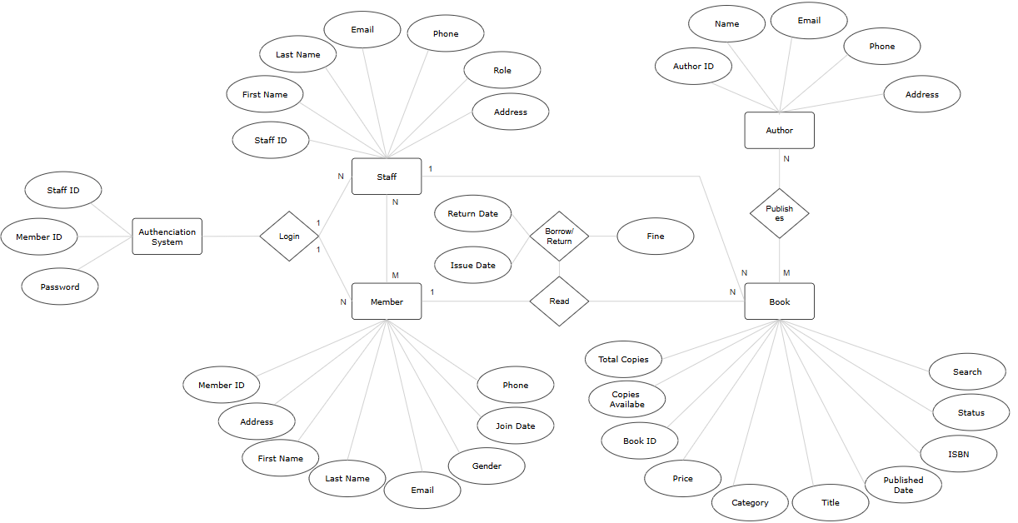
ERD Diagram

Slide 7
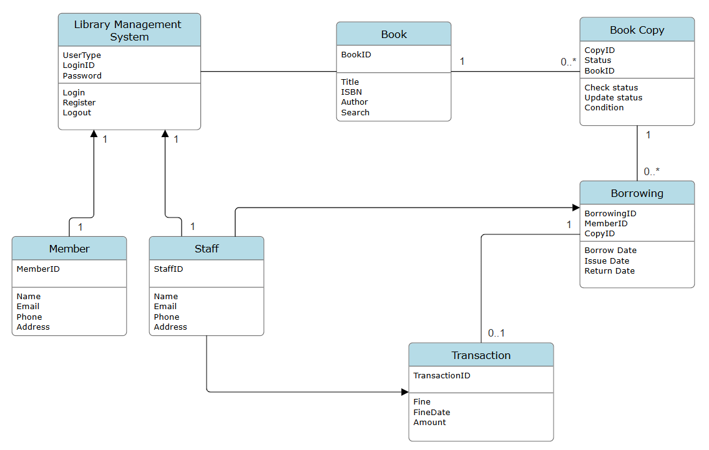
Ерөнхий Диаграм

Slide 8
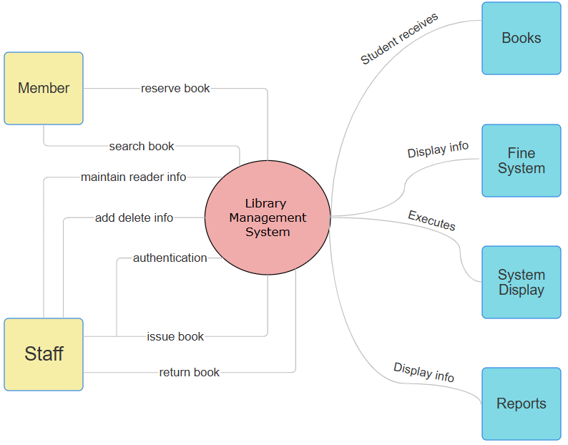
Өгөгдлийн Урсгалын Диаграм

Slide 9
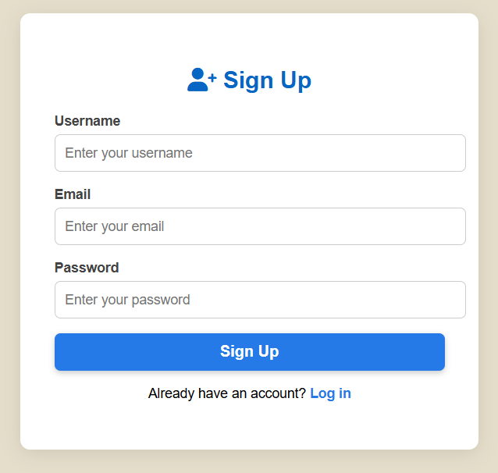
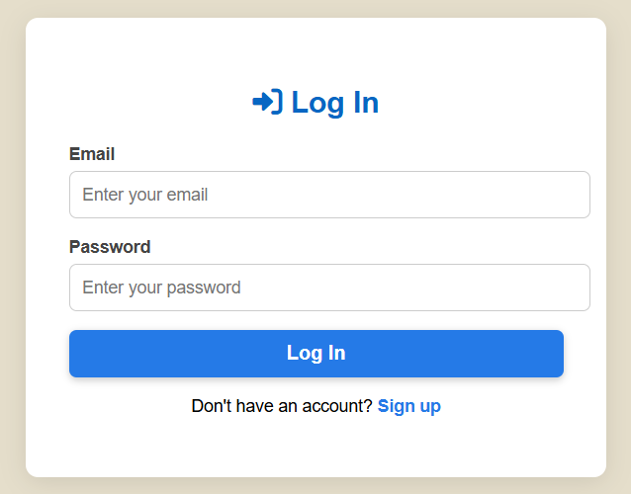
Бүртгүүлэх
Нэвтрэх

Slide 10
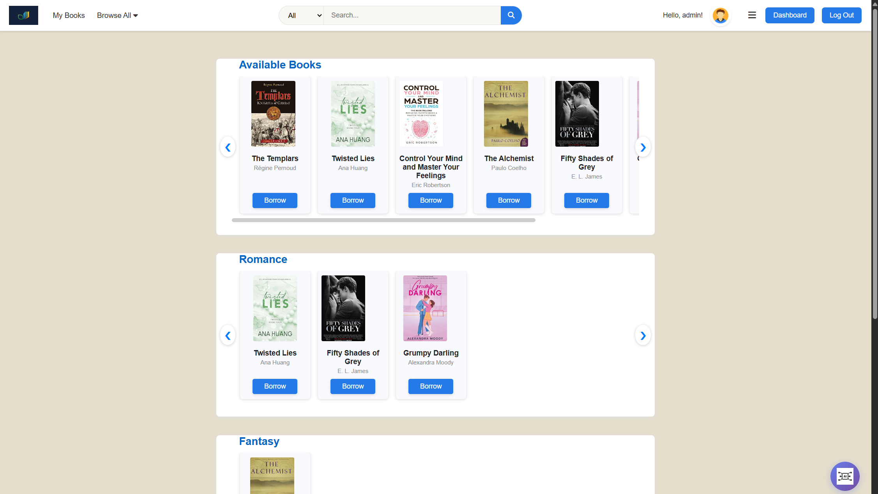
Нүүр хуудас
Бүртгүүлэх
Нэвтрэх

Slide 11
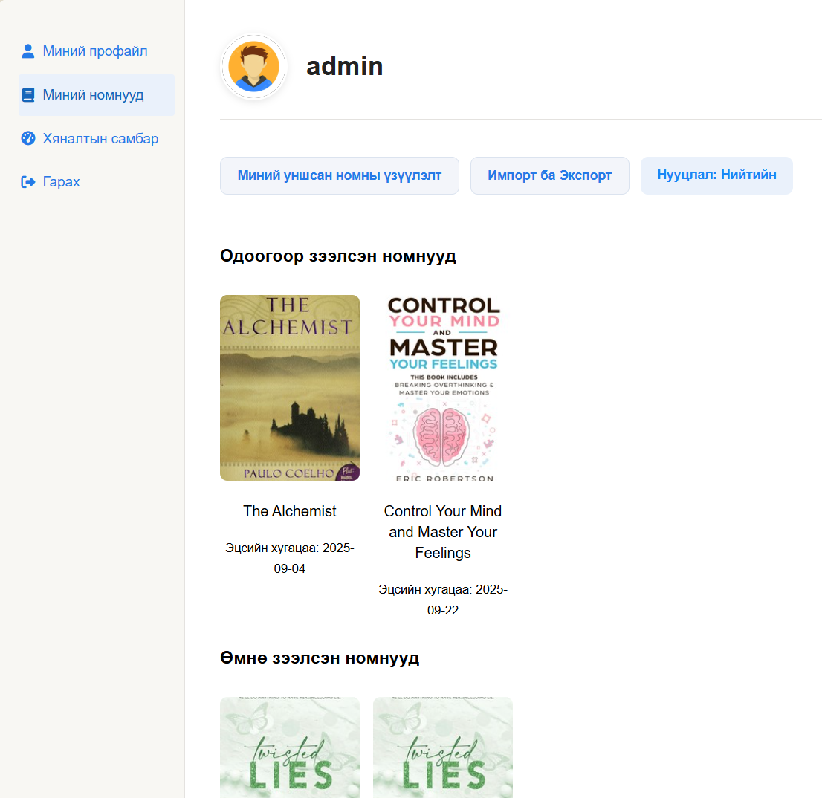
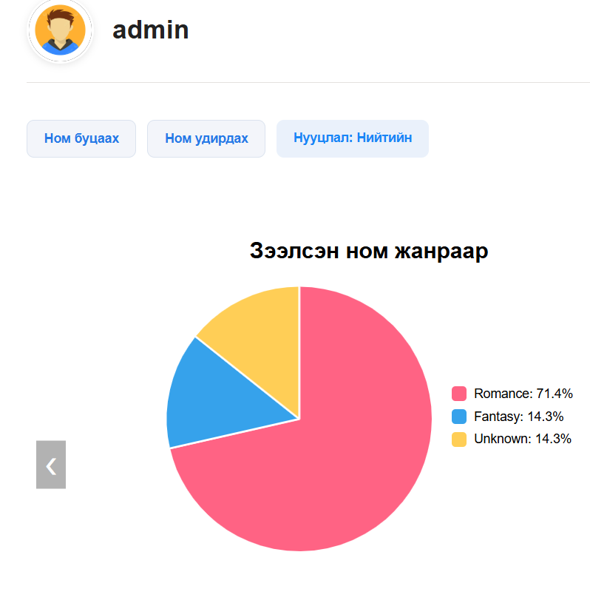
Зээлсэн номоо харах
Миний профайл хэсэг
Хэрэглэгчдийн зан төлөв харах

Slide 12
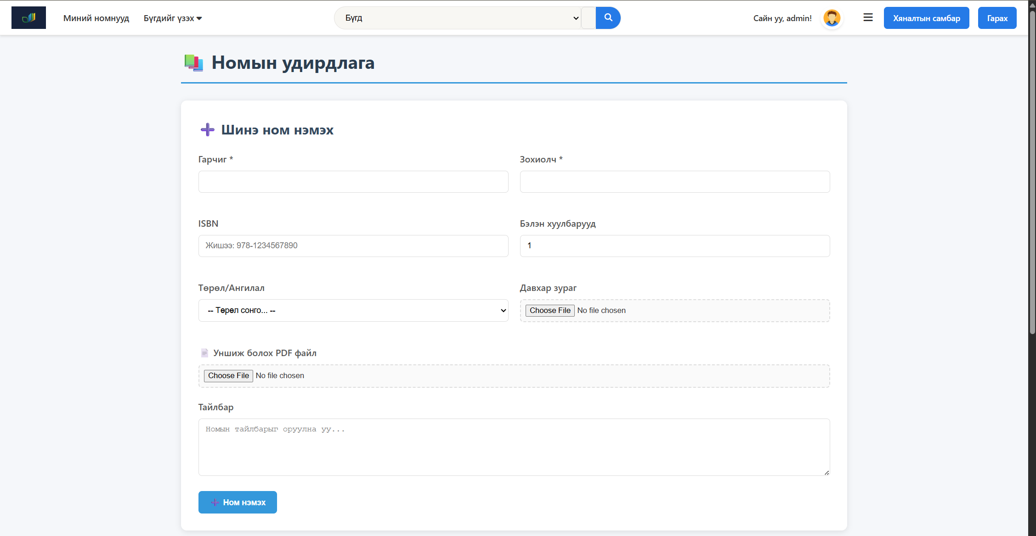
Ном нэмэх , засах , устгах админы хэсэг.
Бүртгүүлэх
Нэвтрэх

Slide 13
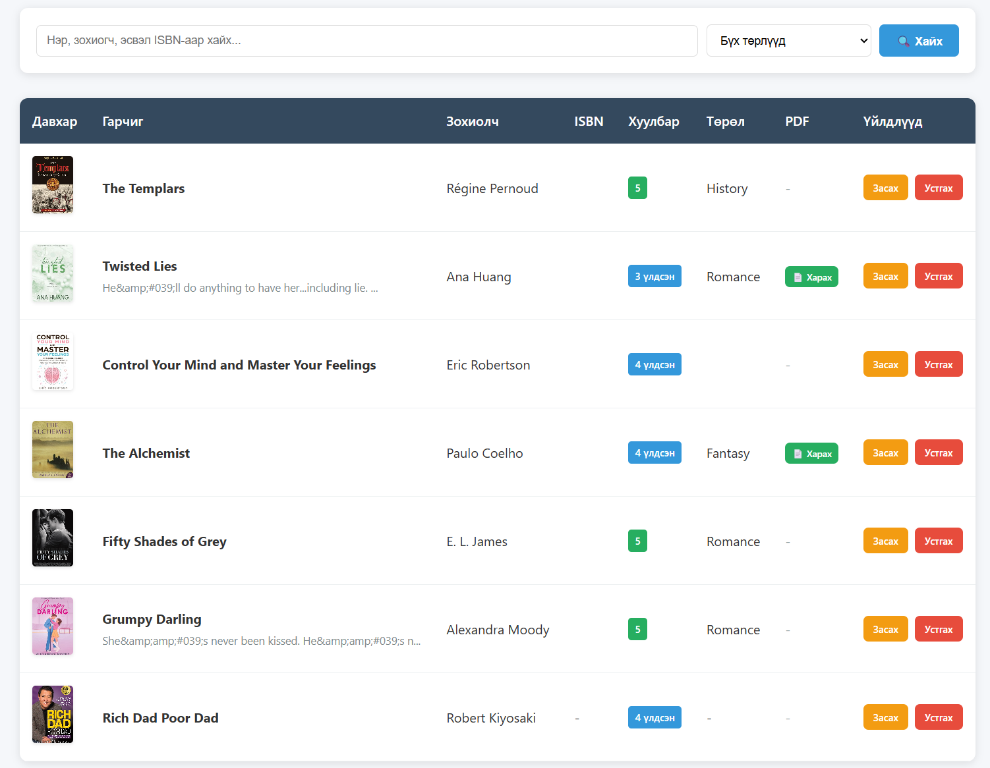
Бүртгүүлэх
Нэвтрэх

Slide 14
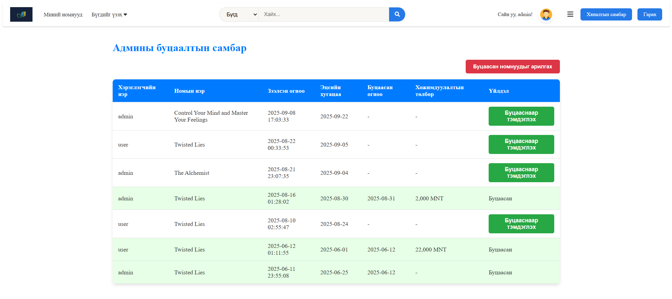
НЭМЭЛТ ФУНКЦУУД

Slide 15
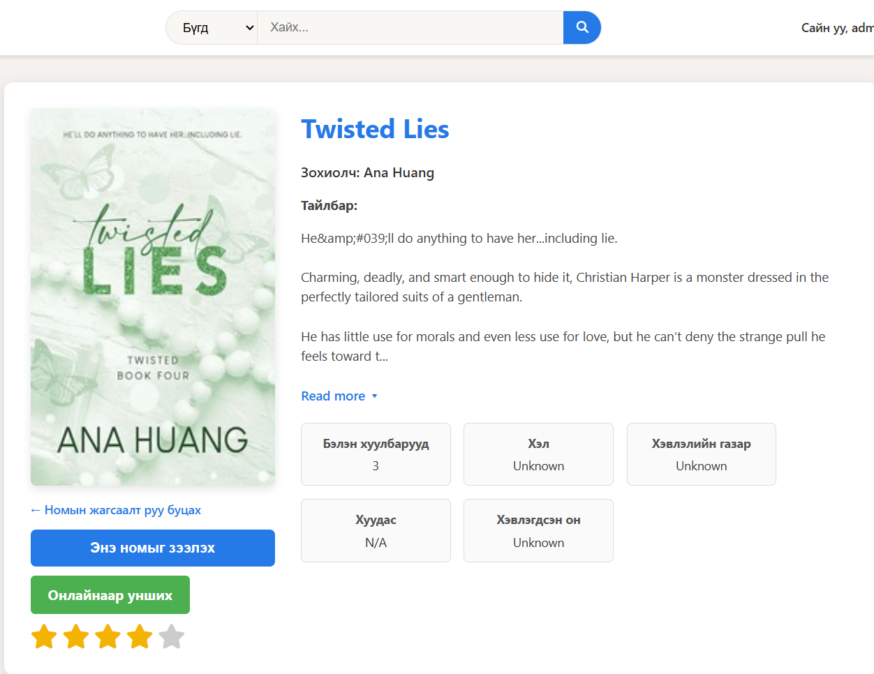
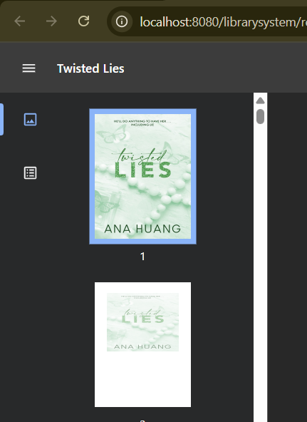
Номын дэлгэрэнгүй хэсэг
Ном онлайнаар унших

Slide 16
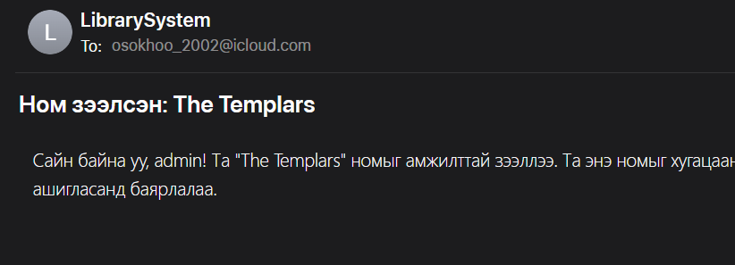
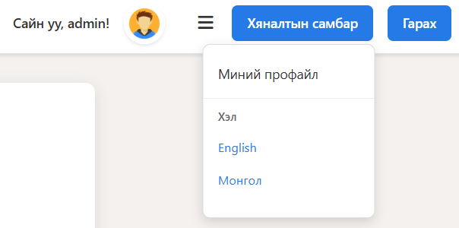
Нэмэлт функцууд
Php mailer
Ашиглан ном зээлэх
агшинд мэдэгдэнэ.
Хэлний сонголт

Slide 17
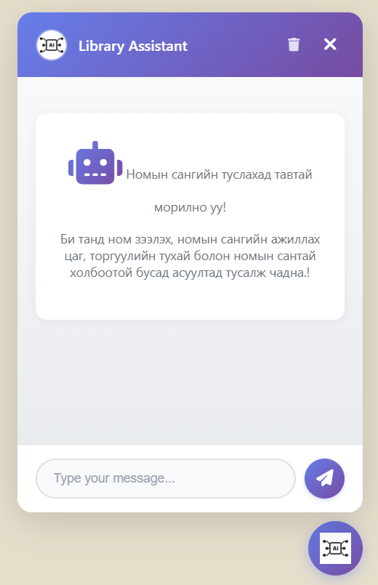
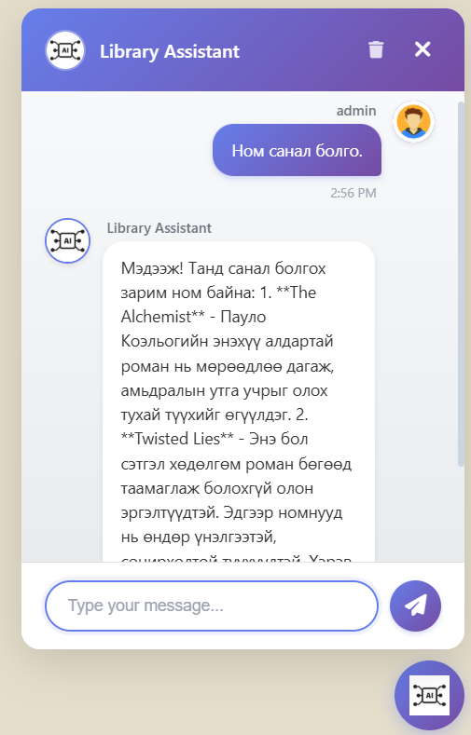
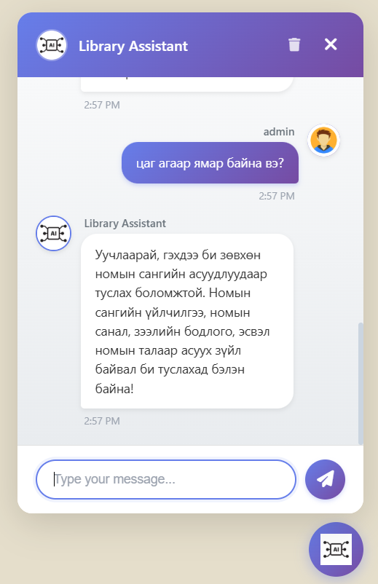
Номын сангийн өгөгдлийн сантай холбогдсон.
Зөвхөн номын сантай холбоотой асуултад хариулна.
OpenAI ChatGPT-4.1o

Slide 18
Үүссэн бэрхшээлүүд
Frontend буюу хэрэглэгчийн интерфэйсийн асуудал:
Загвар, өнгөний зохицол, дэлгэцийн зохион байгуулалт (CSS, layout) дээр олон алдаа гарсан.
CRUD үйлдлийн хүндрэл (Ном нэмэх, засах, устгах)
Хэрэглэгчийн оруулсан мэдээллийг шалгах, өгөгдлийн сан руу зөв дамжуулах, зураг upload хийх үе

Slide 19
Дүгнэлт
Юу сурсан бэ: PHP, MySQL ашиглан бүрэн систем бүтээх, хэлний олон хувилбар дэмжих арга, хэрэглэгчийн интерфэйс боловсруулах чадвар эзэмшсэн.CRUD үйлдлийн хүндрэл (Ном нэмэх, засах, устгах)
Системийн хэрэгцээ: Ном зээлэх, буцаах үйл явцыг цахимжуулж, хэрэглэгч болон админд хялбар, хурдан болгодог.
Цаашдын хөгжүүлэлт: Төлбөрийн систем , QR код уншигч , CRUD функц сайжруулах.

Slide 20
Баярлалаа.

